Slide 1






Chào mừng các con đến với lớp học trực tuyến

Lớp
1B
MÔN: TIẾNG VIỆT
Giáo viên: Chu Thúy Văn

Slide 2


KHÔÛI ÑOÄNG

Slide 3
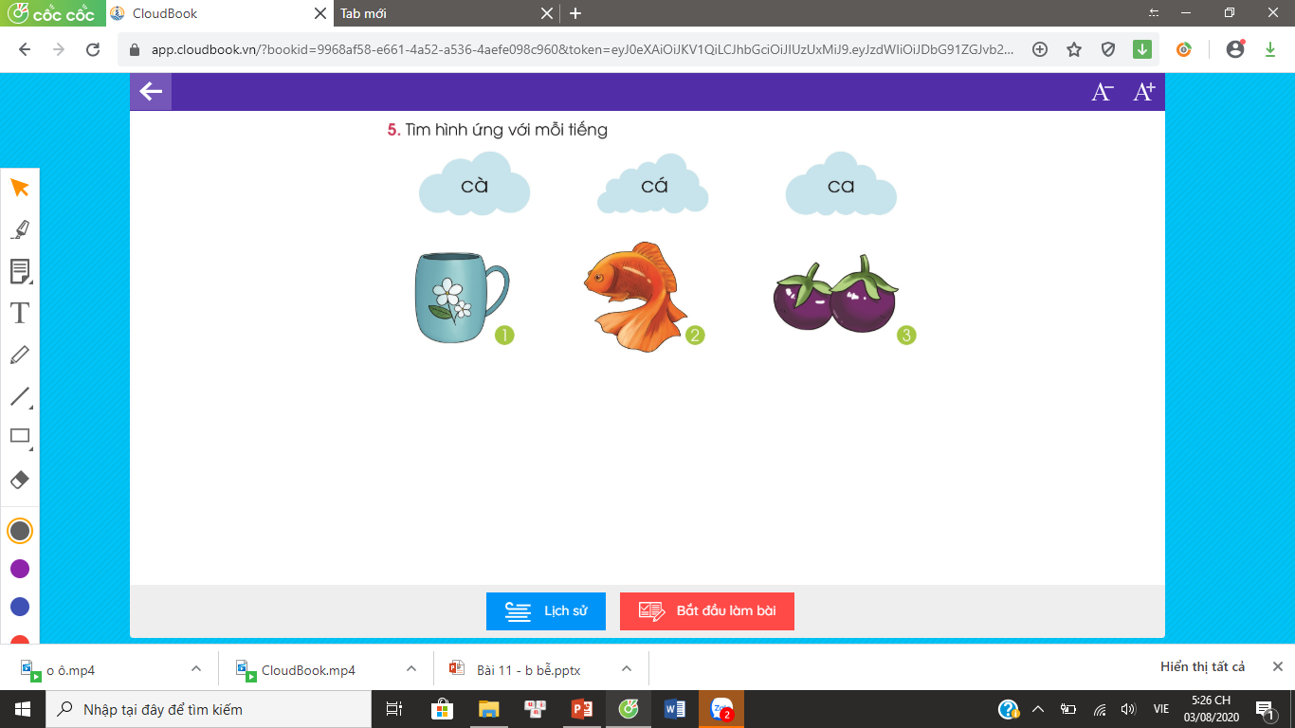

Nối hình với từ tương ứng

Slide 4

Tiếng Việt
Bài 4: o –

Slide 5

KHÁM PHÁ
Notes:
5

Slide 6
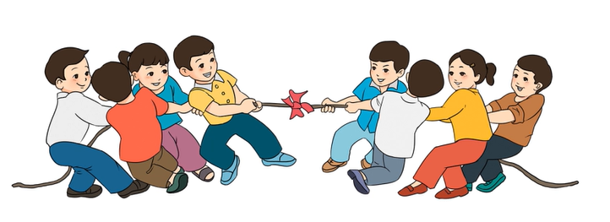

o
co
(kéo) co

Slide 7
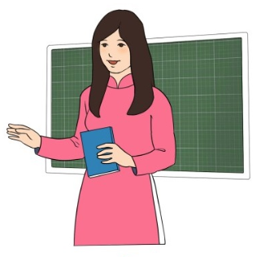




Slide 8
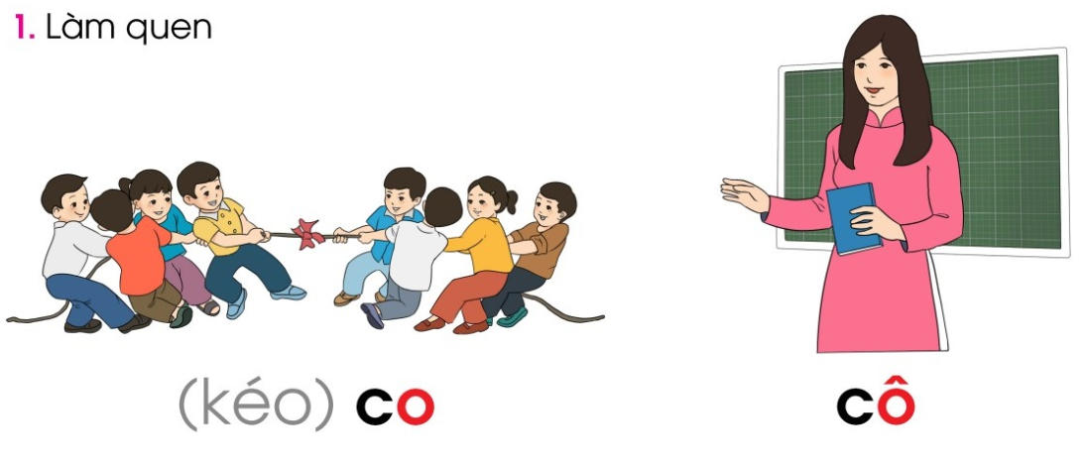

Slide 9
LUYỆN TẬP
Notes:
9

Slide 10
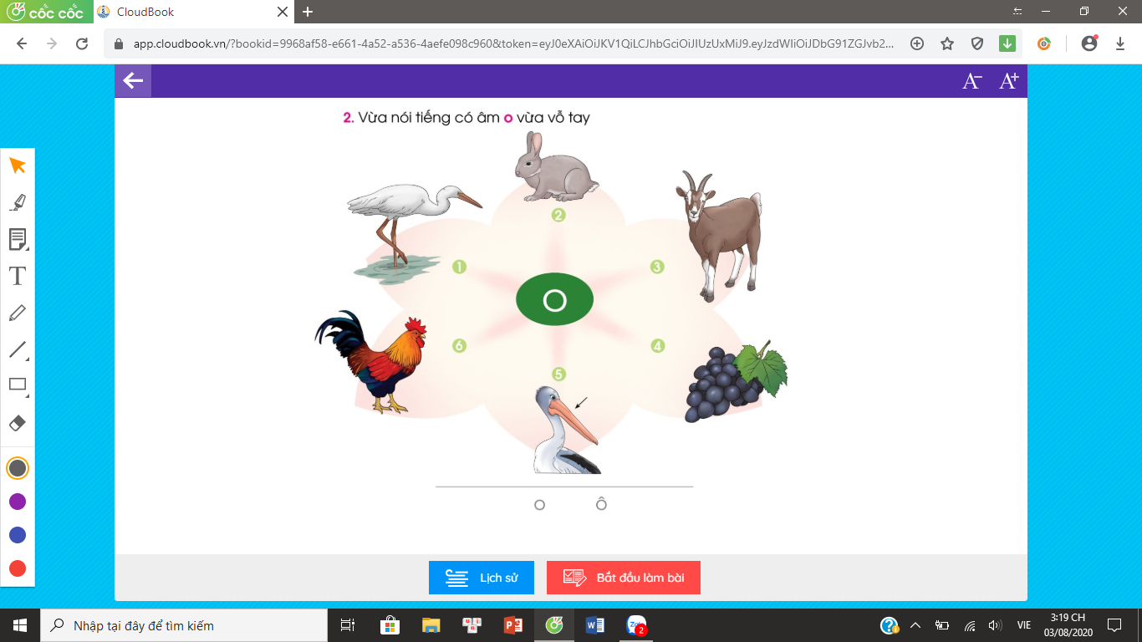

Tiếng nào có âm o?

Slide 11
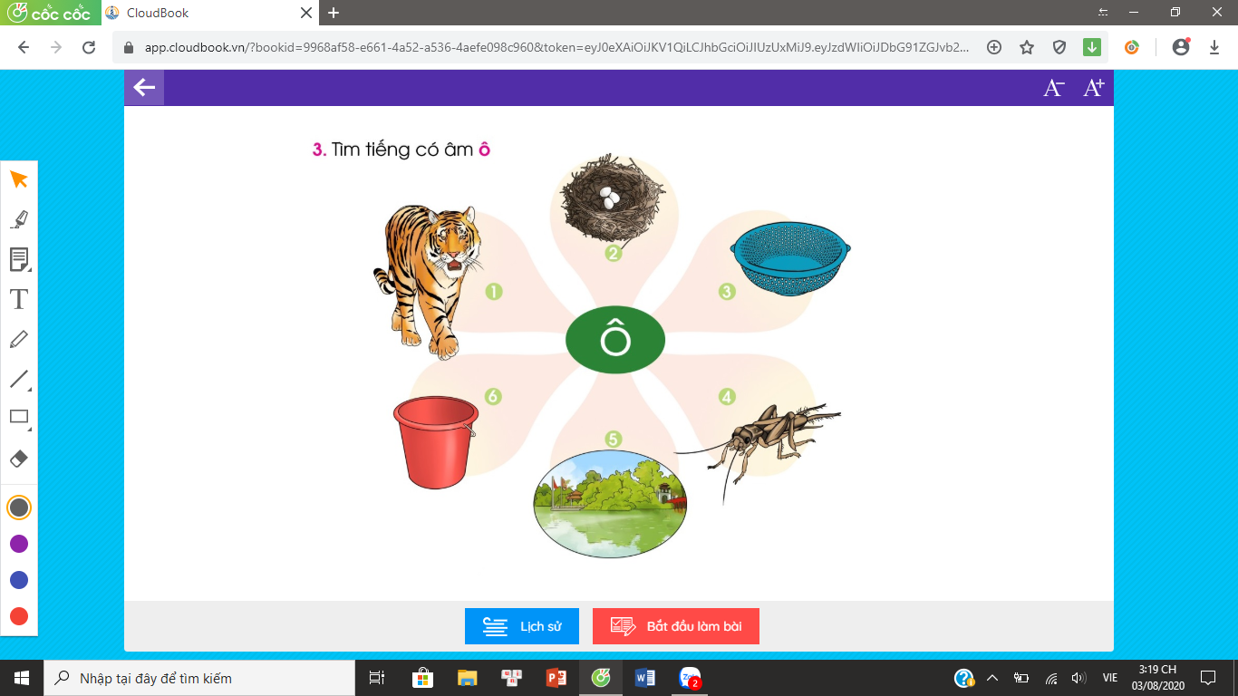
Tiếng nào có âm ô ?

Slide 12
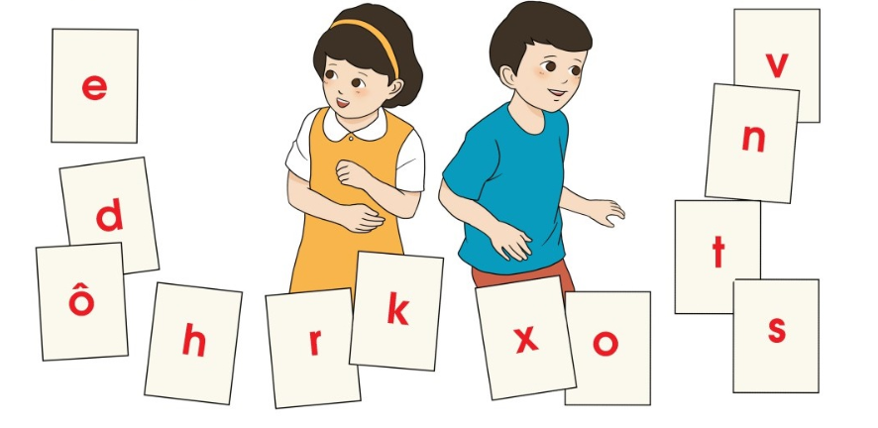
Tìm chữ o, chữ ô ?

Slide 13


Slide 14


Slide 15
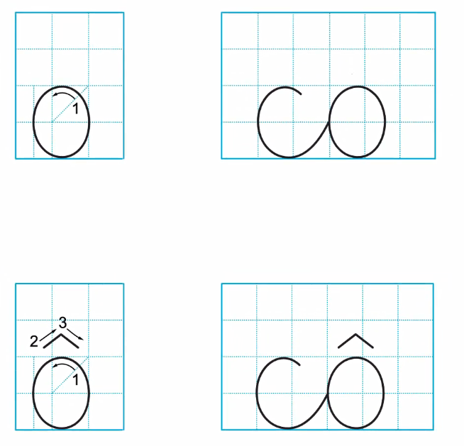
TËp viÕt
(b¶ng con)

Slide 16


Slide 17
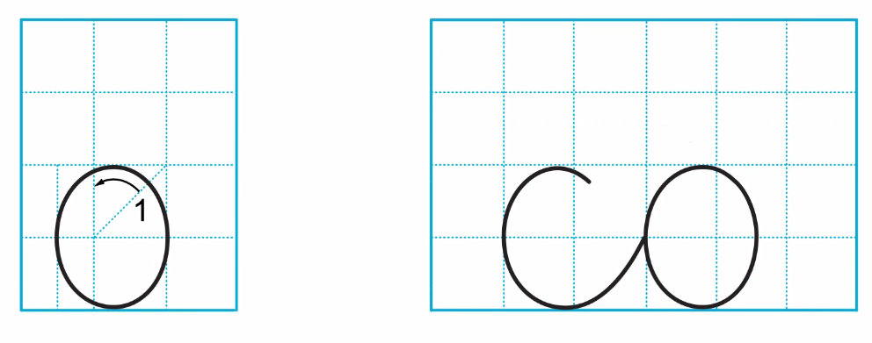

Slide 18

o
co

Slide 19
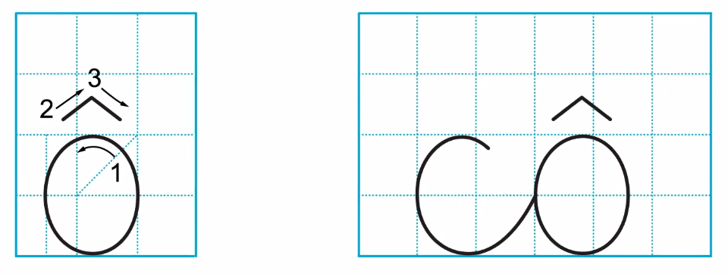

Slide 20
ô
cô

Slide 21

Củng cố

Slide 22
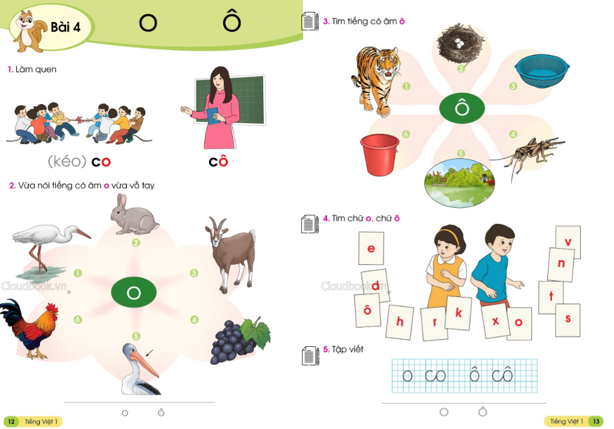

Slide 29

Dặn dò

Slide 30

Dặn dò
Hoàn thành bài Vở bài tập.
Đọc lại bài 4 (5 lần).
Làm bài trên olm.vn.
Chuẩn bị bài 5 (đọc bài 5 lần).
Viết bài vở ô li.

Slide 31
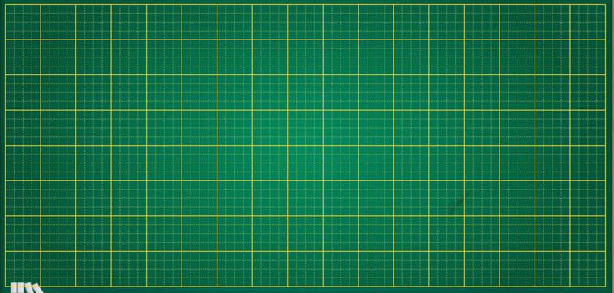
Viết các chữ sau theo số dòng trên bảng:
o
o
o
o
o
o
o
o
2
ô
ô
ô
ô
ô
ô
ô
ô
2
co
co
co
co
co
co
co
3
cô
cô
cô
cô
cô
cô
cô
3

Slide 32





Tạm biệt và
hẹn gặp lại!

Slide 33
Dặn dò
Hoàn thành bài Vở bài tập.
Vận dụng tìm đồ vật có số lượng 4, 5, 6.
Chuẩn bị bài: Các số 7, 8, 9

